Slide 1

THIẾT KẾ & XÂY DỰNG PHẦN MỀM HƯỚNG ĐỐI TƯỢNG
TRƯỜNG ĐẠI HỌC BÁCH KHOA HÀ NỘI
KHOA CÔNG NGHỆ THÔNG TIN
Bé m«n C«ng nghÖ phÇn mÒm
Bài 11. Thiết kế ngoài

Slide 2
Nội dung
Thiết kế giao diện người dùng (Screen design)
Thiết kế biểu đồ chuyển giữa các giao diện người dùng (Display transition diagram)
Đặc tả giao diện người dùng (Screen specification)
Notes:
In this step, our purpose is to create define and refine the Data Model to support storage and retrieval of persistent classes. This is done only after the design of the persistent classes has stabilized.

Slide 3
Từ use case
Dựa vào các use case và các lớp biên là giao diện với người dùng ánh xạ thành các screen để thiết kế.
Dựa vào các dữ liệu vào, ra được xác định trong giai đoạn đặc tả use case.

Slide 4
Screen design
Chuẩn hóa cấu trúc, cách thức tổ chức, hình thức biểu diễn của các thành phần trên màn hình.
Có thể sử dụng Front page (HTML), MS Word,… để thiết kế giao diện

Slide 5
Chuẩn hóa
Display
  Kích thước thực tế
  Độ phân giải, số lượng màu hỗ trợ
Screen: Được chia thành các đối tượng hiển thị gọi là Cửa sổ (Window)
  Vị trí của các nút chuẩn (OK, Cancel, Register, Search,…)
  Vị trí hiển thị các message,…
  Title và menu của màn hình
  Sự thống nhất trong việc biểu diễn các ký tự
  Biểu diễn các câu vào chi tiết các item
  Phối màu

Slide 6
Chuẩn hóa
Control
  Kiểu, kích thước, màu sắc và các ký tự hiển thị
  Quy trình kiểm tra đầu vào
  Trình tự di chuyển focus (ví dụ định nghĩa trình tự tab)
Menu
  Thiết kế menu với sự cân nhắc về chuẩn hóa của các thành phần chung của màn hình
Nhập dữ liệu đầu vào tự bàn phím
  Chú ý sự nhất quán giữa các phím tắt, tab

Slide 7
Chuẩn hóa
Message
  Xác định các message được hiển thị như thế nào trong thời gian thực hiện
Error
  Đưa ra quy trình xử lý lỗi thống nhất khi gặp sự cố
Help
  Phát triển chi tiết các thông tin trợ giúp: Phù hợp, nhất quán về thuật ngữ, mô tả,…

Slide 8
Nội dung
Thiết kế giao diện người dùng (Screen design)
Thiết kế biểu đồ chuyển giữa các giao diện người dùng (Display transition diagram)
Đặc tả giao diện người dùng (Screen specification)
Notes:
In this step, our purpose is to create define and refine the Data Model to support storage and retrieval of persistent classes. This is done only after the design of the persistent classes has stabilized.

Slide 9
Display transition diagram
Tổng hợp mối liên hệ giữa các màn hình
  Phân loại các màn hình theo 4 mẫu chuẩn
  Liên kết các màn hình theo sự phân loại trên

Slide 10
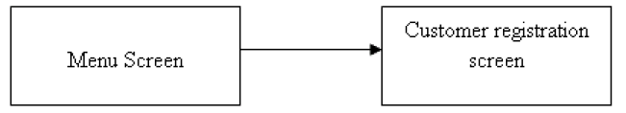
4 transition patterns
1. Simple screen transition: A conventional simple transition

Slide 11
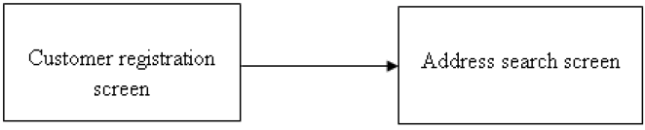
4 transition patterns
2. Transition to a child: Khi màn hình con hiển thị trên màn hình cha, màn hình cha ở dưới ko thao tác được

Slide 12
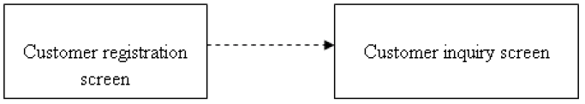
4 transition patterns
3. Transition to an independent child screen: Chuyển đến một màn hình pop-up từ màn hình cha, màn hình con và màn hình cha đều cùng thao tác được.

Slide 13
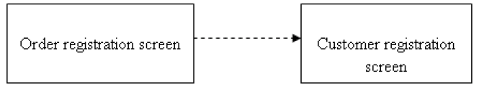
4 transition patterns
4. Transition to an independent screen: Khởi tạo một màn hình độc lập mới.

Slide 14
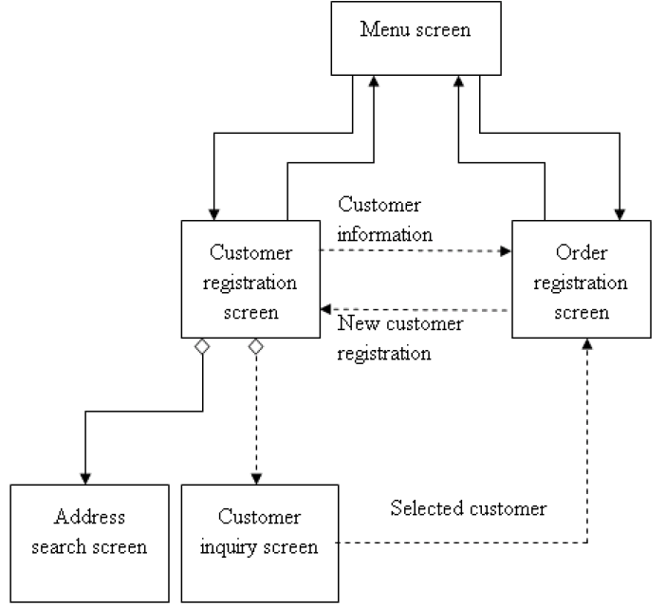
Liên kết các màn hình

Slide 15
Nội dung
Thiết kế giao diện người dùng (Screen design)
Thiết kế biểu đồ chuyển giữa các giao diện người dùng (Display transition diagram)
Đặc tả giao diện người dùng (Screen specification)
Notes:
In this step, our purpose is to create define and refine the Data Model to support storage and retrieval of persistent classes. This is done only after the design of the persistent classes has stabilized.

Slide 16
Screen specification
Đặc tả chi tiết cho các thành phần trên màn hình

Slide 17
